Slide 1

EDP Redes España
Proyecto de Mejora de la Red de Distribución
Optimización diseño redes de distribución de energía eléctrica basado en crucetas aislantes
Premios enerTIC 2025

Slide 2
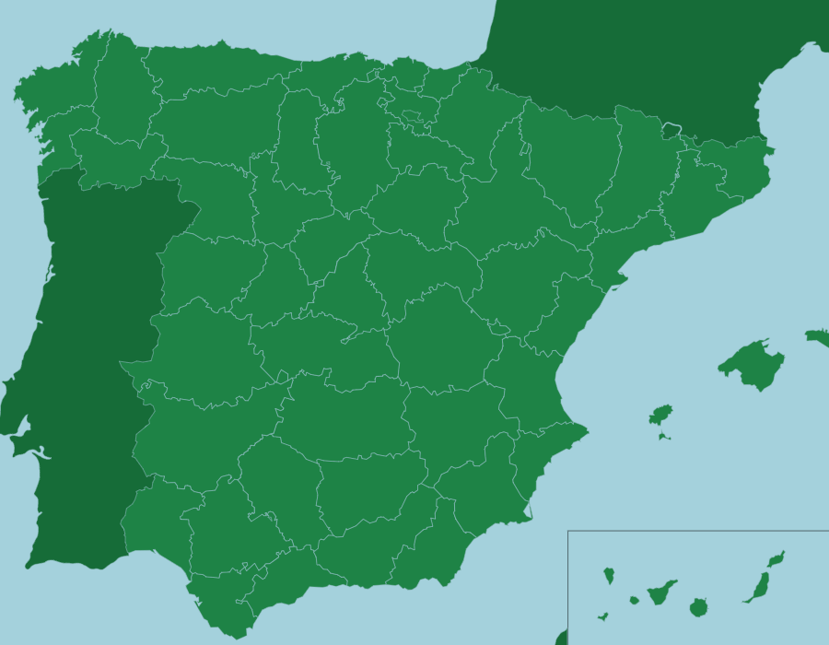





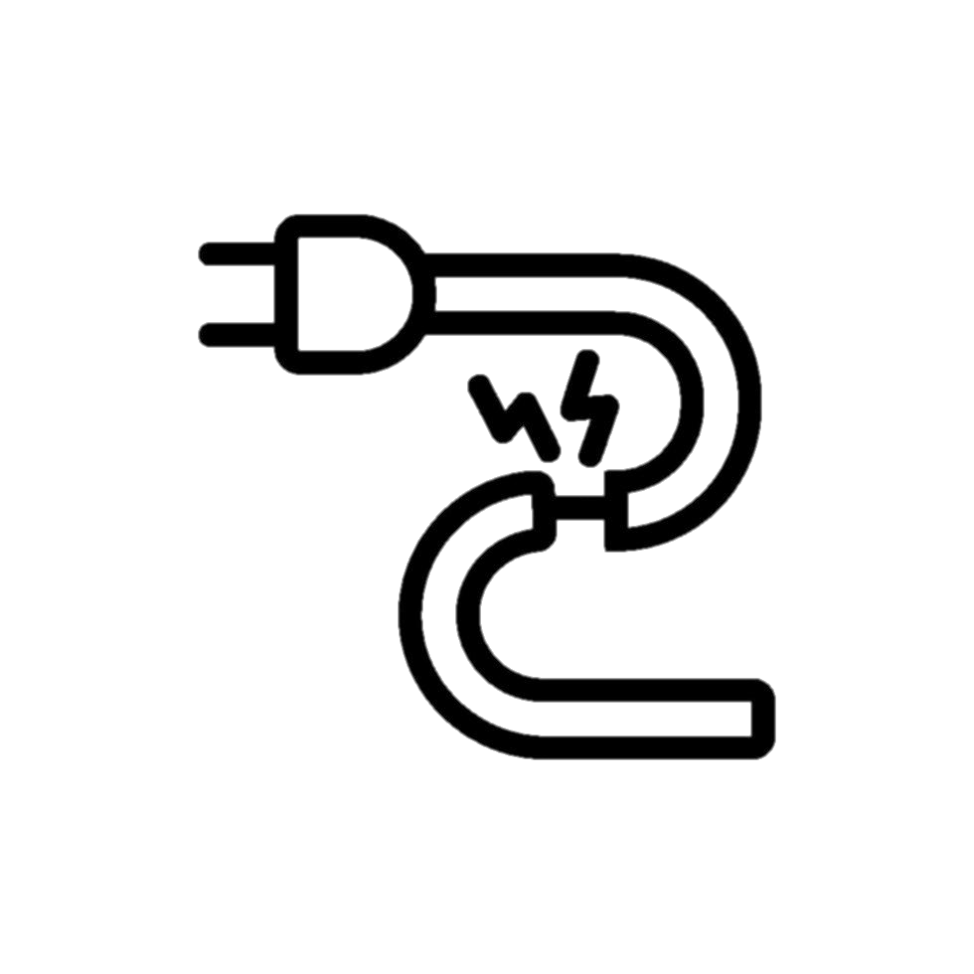




Proyecto de Mejora de la Red de Distribución – EDP Redes España
Aplicación de nueva tecnología innovadora basada en Crucetas Aislantes
Responsable:
Mejora ingeniería red aérea mediante crucetas aislantes
Estíbaliz Palacios
Fecha inicio: Dic 2024
Fecha fin: Nov 2025
UBICACIONES PILOTOS
LAMT 20kV S_MARTIÑO
LAMT 20kV MERCASTURIAS
1
BEGASA
HC
2
ANTECEDENTES
OBJETIVO
COLABORADORES
2
SOCIOS TECNOLÓGICOS
1
FOLGUEIRAS, VEGADEO
RD 1432/2008
Obligado cumplimiento del RD Avifauna con la instalación de sistemas anti-electrocución (forros)
CASTRO DE O VALADOURO, LUGO
NUEVA ALTERNATIVA
Uso de crucetas aislantes como sistema avifauna que cumpla requisitos técnicos y legales. Montaje real de piloto en campo en 4 ubicaciones con 2 tipos de crucetas aislantes:
  Cruceta tipo bóveda
  Cruceta recta
3
MARCILLA DE CAMPOS, PALENCIA
4
AGUILAR DE CAMPOO, PALENCIA
3
VIESGO
VIESGO
4
LAMT 12kV VALDAVIA
LAMT 12kV CILLAMAYOR
BENEFICIOS
MEJORA DE CALIDAD DE SUMINISTRO
Eliminación de forros
Eliminación de aisladores
Reducción de averías
Redes más operables

Slide 3



Proyecto de Mejora de la Red de Distribución – EDP Redes España
Aplicación de nueva tecnología innovadora basada en Crucetas Aislantes
Responsable:
Mejora ingeniería red aérea mediante crucetas aislantes
Estíbaliz Palacios
Fecha inicio: Dic 2024
Fecha fin: Nov 2025
DEFINICIÓN DE UBIACIONES
Atendiendo a diferentes criterios.
Líneas pendientes de cambio de aislamiento y líneas que, una vez adaptadas, presentan problemas de operación y mantenimiento provocando averías.
PLAN DE ENSAYOS
Diseñado y completado plan de ensayos eléctricos, mecánicos y de materiales para validar su utilización, según normativa de aplicación.
OTROS CASOS DE USO
Repotenciación.
Mayor compactación de líneas. Servidumbres menores.
Distancias.
Resolución de defectos de distancias al ahorrar altura de aisladores
JUL 25
DIC24
>25
º
º
FEB
25
NOV
25
VALIDACIÓN LCOE
Confirmación por parte de LCOE de que la solución cumple con el RD 1432/2008 y por tanto se puede evitar el forrado de elementos en tensión en zona avifauna con esta alternativa.
PUESTA EN SERVICIO
Instalación de las crucetas en campo.
Recepción de materiales 2ª quincena de septiembre. Tiempo estimado de instalación en torno a dos meses.
ACEPTADA PONENCIA – Nov25
PROPUESTA DE PONENCIA
SESIÓN FORMATIVA
NUEVA TECNOLOGÍA
SANTANDER 25 SEPT. 2025

Slide 4
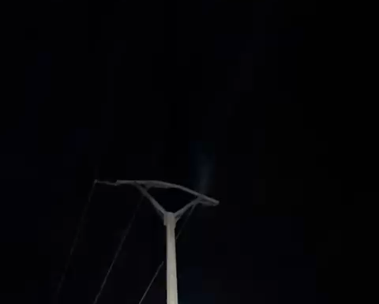
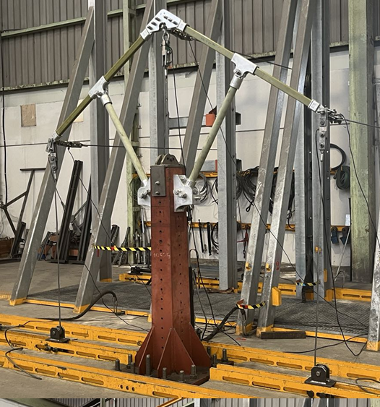
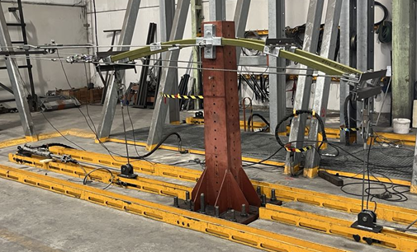
Proyecto de Mejora de la Red de Distribución – EDP Redes España
Aplicación de nueva tecnología innovadora basada en Crucetas Aislantes
Responsable:
Mejora ingeniería red aérea mediante crucetas aislantes
Estíbaliz Palacios
Fecha inicio: Dic 2024
Fecha fin: Nov 2025
DOCUMENTACIÓN GRÁFICA
Inclinación cadena suspensión central por fuertes vientos en enero 2025 en LMT Cillamayor
Ensayos Mecánicos internos Shemar: cruceta bóveda y cruceta recta.
Abril 2025

